Slide 1
Agentes Racionais
Introdução à Inteligência Artificial
ISEC – 2020/21

Slide 2
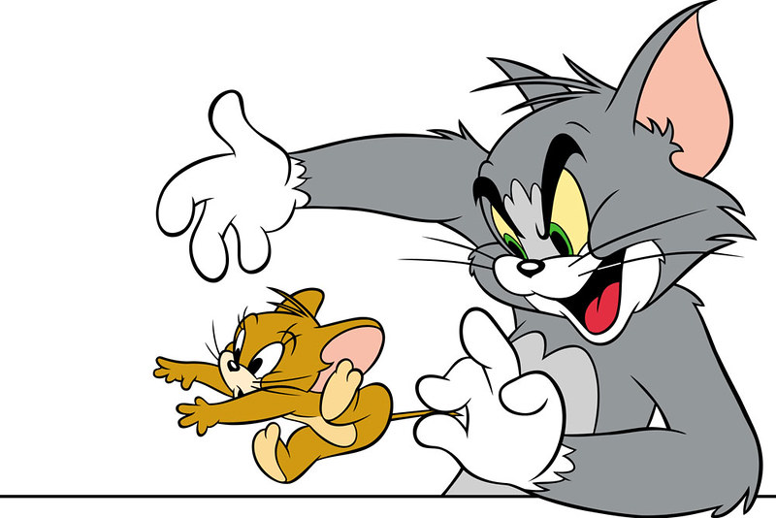
Introdução:

Slide 3
TAREFA 1
BASE
118,92 ticks
HIPÓTESE DO INSTINTO DE FUGA (rato sobrevive mais)
214,36 ticks (+ 95,44)
HIPÓTESE DO INSTINTO DE FUGA MELHORADO (rato sobrevive ainda mais)
1841.53 ticks (+ 1627.17)
HIPÓTESE DA PERSEGUIÇÃO (gato caça melhor)
267.38 ticks (- 1574.15)

Slide 4
Configurações das experiências
N-cats: 10
N-mice: 20
N.º de repetições: 1000

Slide 5
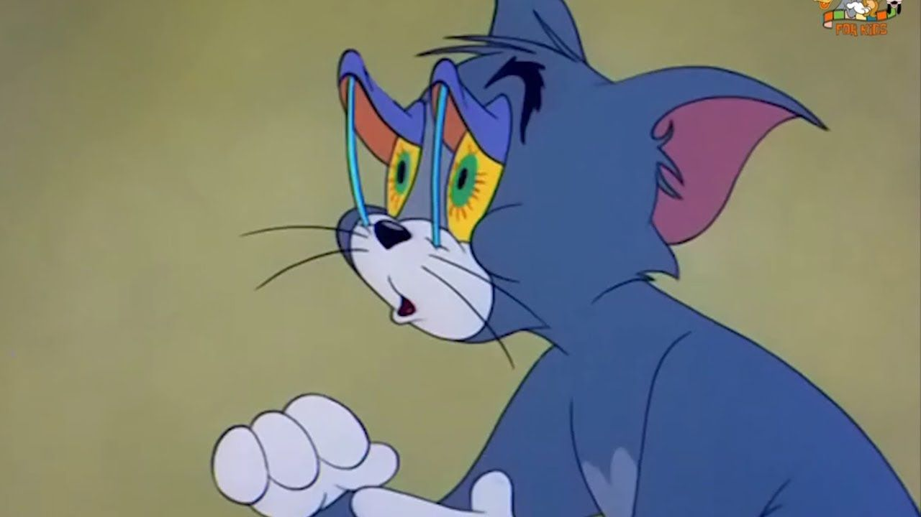
TAREFA 2
HIPÓTESE DA REPRODUÇÃO DOS RATOS
HIPÓTESE DA PERCEÇÃO DE COMIDA
HIPÓTESE DA ROTAÇÃO DOS GATOS
HIPÓTESE DO SALTO
HIPÓTESE DA FUGA ENERGÉTICA
HIPÓTESE DA IDADE
HIPÓTESE DA REPRODUÇÃO DOS GATOS
HIPÓTESE DA REESTRUTURAÇÃO DAS AÇÕES

Slide 6
HIPÓTESE DA REPRODUÇÃO DOS RATOS
A REPRODUÇÃO DOS RATOS VAI AUMENTAR A DURAÇÃO DA SIMULAÇÃO
CONCLUSÃO? Hipótese provada
 | Gatos | Ratos
Vitórias | 32.10% | 67.90%
Média Agentes Finais (nas vitórias) | 4.54 | 88.44
Média Ticks Totais (nas vitórias) | 530.83 | 830.03

Slide 7
HIPÓTESE DA PERCEÇÃO DE COMIDA
A PERCEÇÃO DE COMIDA VAI MELHORAR A PERFORMANCE DOS RATOS EM TERMOS DE PERCENTAGEM DE VITÓRIAS, NÚMERO DE AGENTE FINAL E DURAÇÃO DE SIMULAÇÃO
CONCLUSÃO? Hipótese inválida
 | Gatos | Ratos
Vitórias | 46.30% | 53.70%
Média Agentes Finais (nas vitórias) | 4.85 | 28.71
Média Ticks Totais (nas vitórias) | 448.71 | 690.59

Slide 8
HIPÓTESE DA ROTAÇÃO DOS GATOS
A ROTAÇÃO DOS GATOS TEM COMO CONSEQUÊNCIA UM AUMENTO DA SUA PERCENTAGEM DE VITÓRIA
CONCLUSÃO? Hipótese provada
 | Gatos | Ratos
Vitórias | 96.80% | 3.20%
Média Agentes Finais (nas vitórias) | 7.99 | 1.06
Média Ticks Totais (nas vitórias) | 155.08 | 417.59

Slide 9
HIPÓTESE DO SALTO
O SALTO VAI MELHORAR AINDA MAIS A TAXA DE VITÓRIA DOS GATOS
CONCLUSÃO? Hipótese provada
 | Gatos | Ratos
Vitórias | 98.70% | 1.30%
Média Agentes Finais (nas vitórias) | 8.10 | 1.00
Média Ticks Totais (nas vitórias) | 152.30 | 450.92

Slide 10
HÍPOTESE DA FUGA ENERGÉTICA
A FUGA COM CUSTO ENERGÉTICO ASSOCIADO VAI PIORAR A DURAÇÃO DE VIDA DOS RATOS
CONCLUSÃO? Hipótese provada
 | Gatos | Ratos
Vitórias | 97.10% | 2.90%
Média Agentes Finais (nas vitórias) | 7.76 | 1.03
Média Ticks Totais (nas vitórias) | 155.07 | 430.52

Slide 11
HIPÓTESE DA IDADE
A IDADE DOS AGENTES TEM COMO CONSEQUÊNCIA A DIMINUIÇÃO DA DURAÇÃO MÉDIA DAS SIMULAÇÕES
CONCLUSÃO? Hipótese provada
 | Gatos | Ratos
Vitórias | 100.00% | 0.00%
Média Agentes Finais (nas vitórias) | 8.09 | N/A
Média Ticks Totais (nas vitórias) | 140.31 | N/A

Slide 12
HIPÓTESE DA REPRODUÇÃO DOS GATOS
A REPRODUÇÃO DOS GATOS ABRE UMA OPORTUNIDADE AOS RATOS, POIS OS GATOS TÊM DISPÊNDIO EXTRA DE ENERGIA. PARA ALÉM DISSO, O NÚMERO MÉDIO DE GATOS FINAL DEVE AUMENTAR
CONCLUSÃO? Hipótese provada
 | Gatos | Ratos
Vitórias | 99.70% | 0.30%
Média Agentes Finais (nas vitórias) | 10.70 | 1.00
Média Ticks Totais (nas vitórias) | 123.78 | 283.00

Slide 13
HIPÓTESE DA REESTRUTURAÇÃO DE AÇÕES
AS ALTERAÇÕES REFERIDAS AO NÍVEL DA REESTRUTURAÇÃO DAS AÇÕES VÃO AFETAR O MODELO DE TAL FORMA QUE OS RATOS VÃO TER MUITO MAIS “FORÇA” DO QUE TINHAM, MELHORANDO O SEU DESEMPENHO EM TODOS OS CAMPOS E AFETANDO NEGATIVAMENTE O DESEMPENHO DOS GATOS
CONCLUSÃO? Hipótese provada
 | Gatos | Ratos
Vitórias | 32.40% | 67.60%
Média Agentes Finais (nas vitórias) | 4.29 | 110.48
Média Ticks Totais (nas vitórias) | 572.13 | 698.96

Slide 14
Configurações das experiências (1)
N-mice (número inicial de ratos) = 25
N-cats (número inicial de gatos) = 10
initFoodPerc (percentagem inicial de comida) = 10
foodPerTick (comida gerada, por iteração, na simulação) = 8
foodGiven (valor de energia que a comida oferece aos ratos) = 30
initEnergy_Cats (energia inicial dos gatos) = 70
initEnergy_Mice (energia inicial dos ratos) = 50
energeticAbsorption (percentagem de energia que os gatos ganham dos ratos que comem) = 60

Slide 15
Configurações das experiências (2)
reproductionEnergyMice (energia mínima necessária para reprodução dos ratos) = 15
reproductionChanceMice (chance dos ratos reproduzirem) = 35
reproductionCooldown (tempo de espera entre reproduções) = 25
jumpCost (custo da habilidade salto dos gatos) = 25
runCost (custo da habilidade de fuga dos ratos) = 10
maxAgeMice (idade a partir da qual os ratos podem morrer de velhice) = 150
maxAgeCats (idade a partir da qual os gatos podem morrer de velhice) = 450
oldAgeDeathChance (chance de morrer de velhice) = 5

Slide 16
Configurações das experiências (3)
reproductionEnergyCats (energia mínima necessária para reprodução dos gatos) = 35
reproductionChanceCats (chance dos gatos reproduzirem) = 15

Slide 17
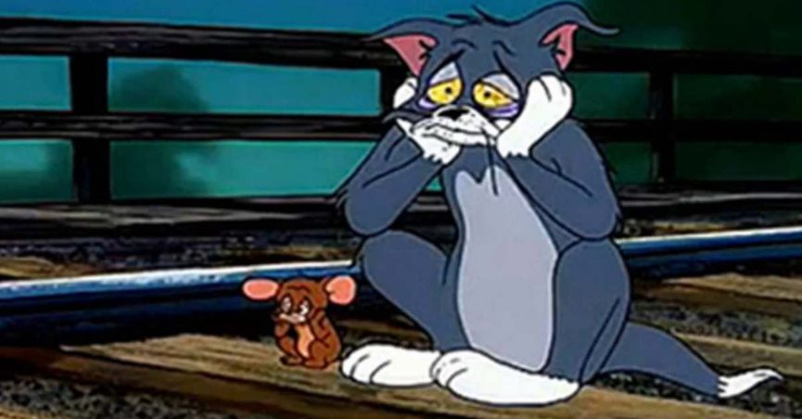
CONCLUSÃO

Slide 18

TRABALHO REALIZADO POR
TheForgotten
JOSEALM3IDA

